Slide 1
教案名稱： 「你今天『直播』了嗎？」 本教案製作者：毛俞婷
授課老師：（空白）

Slide 2
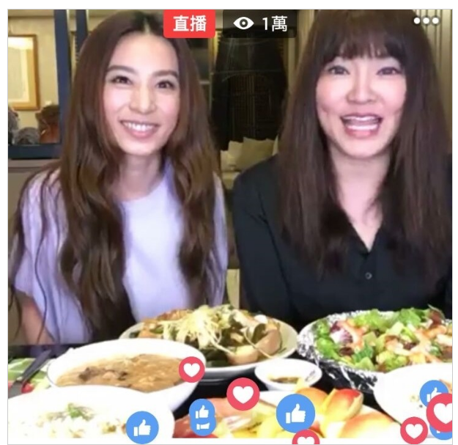
活動一：直播？播什麼？
你看過「網路直播影片」嗎？
從哪個平臺收看影片的？
跟大家分享你看的直播影片內容。
圖片來源：
http://ent.ltn.com.tw/news/breakingnews/1752773
Notes:
※請問學生蒐集此次課程影片前是否看過網路直播影片？從哪個平臺收看影片的？直播影片的內容為何？

Slide 3
活動一：直播？播什麼？
請跟大家分享你們蒐集的直播影片精華片段(2分鐘以內)，並說明以下事項
這則直播影片的內容大意
選擇這則直播影片跟大家分享的原因
看完這則直播影片你得到了什麼(心情、知識、資訊、想法…….)
之後還會想要收看這個直播主所推出的直播影片嗎？為什麼？
Notes:
※請各組同學分享該組所選出的直播影片精華片段，並請說明以下事項
①這則直播影片的內容大意是什麼？
②選擇這則直播影片跟大家分享的原因是什麼？
③看完這則直播影片你得到了什麼(心情、知識、資訊、想法)？
④之後還會想要收看這個直播主的直播影片嗎？為什麼？
※教師說明今天的課程將帶大家來認識「網路直播」。

Slide 4
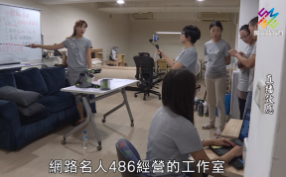
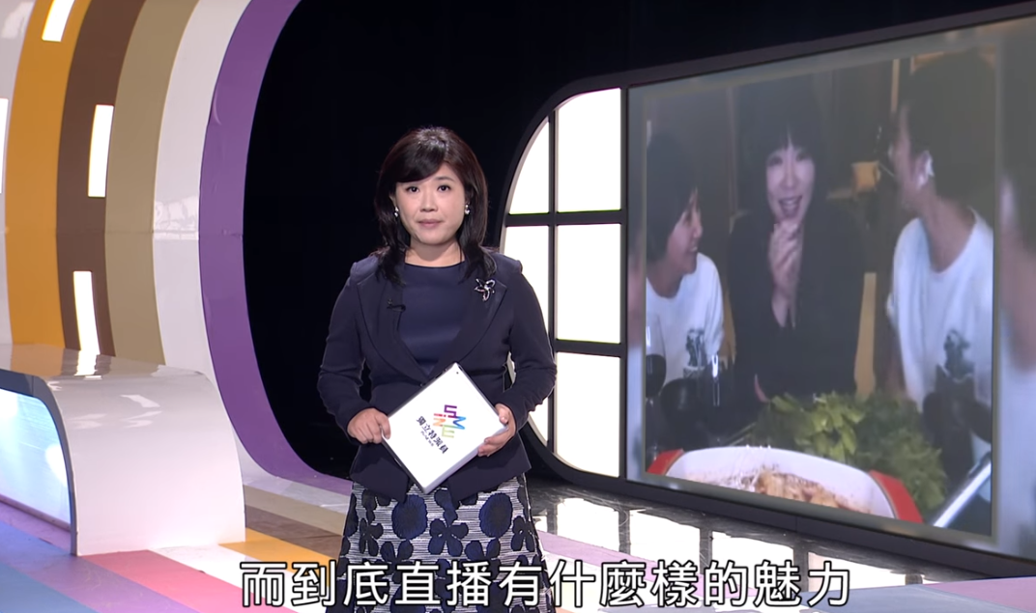
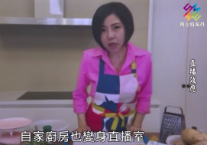
活動二：新聞怎麼說？
閱讀「獨立特派員 (第471集) 直播效應 」新聞影片
圖片來源：
http://vod.pts.org.tw/ptsvideo/20191116-%E7%8D%A8%E7%AB%8B%E7%89%B9%E6%B4%BE%E5%93%A1-%E7%AC%AC471%E9%9B%86-%E7%9B%B4%E6%92%AD%E6%95%88%E6%87%89/
Notes:
※來看看獨立特派員 (第471集) 直播效應新聞影片 (欣賞開頭~6分50秒) (http://vod.pts.org.tw/ptsvideo/20191116-%E7%8D%A8%E7%AB%8B%E7%89%B9%E6%B4%BE%E5%93%A1-%E7%AC%AC471%E9%9B%86-%E7%9B%B4%E6%92%AD%E6%95%88%E6%87%89/)

Slide 5
活動二：新聞怎麼說？
看完影片後，請回答下列問題
直播影片造就了怎樣的媒體觀賞型態？
台灣是在哪個事件之後開啟直播風潮？
怎樣的直播內容會吸引人？
在台灣擁有最多直播觀眾的是哪三類的直播影片？
為什麼直播主會想要進行直播呢？
Notes:
※看完影片後，並請學生回答下列問題。
①直播影片造就了怎樣的媒體觀賞型態？(藉由網路可以直接用影片與觀眾互動甚至回應觀眾提出的問題)
②台灣是在哪個事件之後開啟直播風潮？(太陽花學運)
③根據報導內容，怎樣的直播內容會吸引人？(內容愈真實愈吸引人，因為愈真實愈凸槌，大家會覺得這是真的)
④根據報導內容，在台灣擁有最多直播觀眾的是哪三類的直播影片？(遊戲、體育、政治)
⑤根據報導內容，為什麼直播主會想要進行直播呢？(尋求陪伴、相中商機進行置入性行銷)

Slide 6
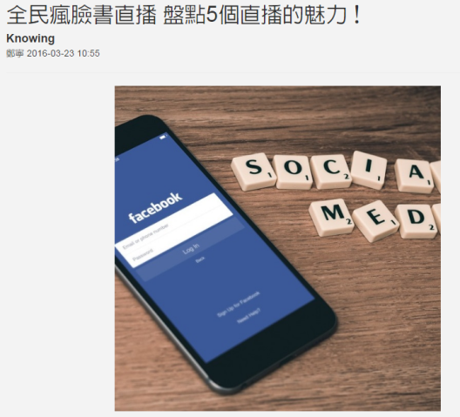
活動二：新聞怎麼說？
閱讀「 全民瘋臉書直播 盤點5個直播的魅力！ 」新聞文本，並回答下列問題
新聞中提到直播之所以風行是因為有哪些魅力？
上述直播影片的魅力哪一個最吸引你呢？
想一想，你們那一組所選擇影片的魅力，是屬於哪一類呢？
圖片來源：
http://news.knowing.asia/news/b3179269-bbfc-4f0b-a052-a6b7bc8f4fff
Notes:
※閱讀全民瘋臉書直播 盤點5個直播的魅力！新聞文本(http://news.knowing.asia/news/b3179269-bbfc-4f0b-a052-a6b7bc8f4fff)，並回答下列問題。
①新聞中提到直播之所以風行是因為有哪些魅力？(解答問題、尋求陪伴、分享新鮮事、分享心情、分享生活小撇步)
②上述直播影片的魅力哪一個最吸引你呢？
③想一想，你們那一組所選擇影片的魅力，是屬於哪一類呢？

Slide 7
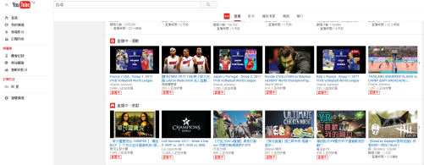
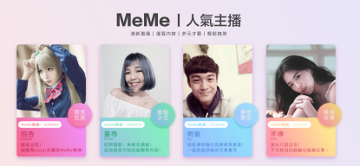
活動二：新聞怎麼說？
想一想，直播影片跟非直播的影片有什麼差別？
想一想，直播的興起跟傳播科技的演變有什麼關係？
圖片來源：
https://www.youtube.com/live?hl=zh-TW&gl=TW
https://www.meme.chat/
Notes:
※請學生想想，直播影片跟非直播的影片有什麼什別？(直播影片的無法後製特性與可以直接與觀眾互動或即時回應觀眾的特性，是非直播的影片難以辦到的)
※請學生想想，直播的興起跟傳播科技的演變有甚麼關係？(低成本的傳播科技普及，如手機、平板、筆記型電腦，以及各式網路直播平臺的出現，如FB、YouTube、Live.me、MeMe，讓每個人都可以成為直播影片的主角)

Slide 8
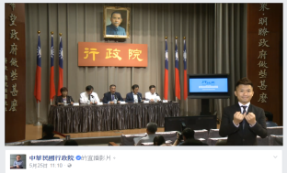
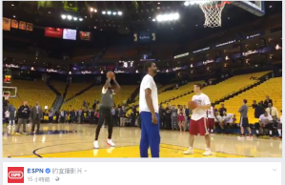
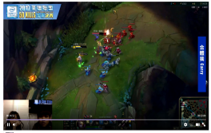
活動二：新聞怎麼說？
什麼樣的議題/活動會使用直播呢？
圖片來源：
https://www.facebook.com/ESPN/videos/1676202712426478/
https://www.facebook.com/ey.gov.tw/videos/1632622926765580/
https://www.facebook.com/bamid.goldenbell/videos/1809558599322642/
https://www.twitch.tv/videos/131755960
Notes:
※教師說明，正由於直播影片的即時性，所以許多需要如實呈現的重要事件，如頒獎典禮、體育賽事、電玩競賽戰況、公聽會等等議題都會使用直播的方式呈現在網路上。

Slide 9
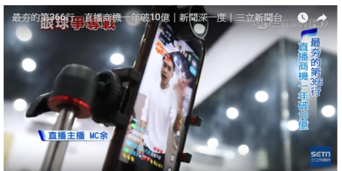
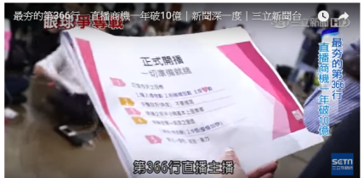
活動二：新聞怎麼說？
直播打造出新型的商業模式及網路紅人
圖片來源：
http://www.setn.com/News.aspx?NewsID=210964
Notes:
※由於直播的風潮的風行，也讓許多人嗅到商機，利用直播的特性開啟商業活動的進行，打造新型的商業模式及網路紅人。(教師可透過以下新聞及影片進行說明：新聞深一度／直播「錢力」無窮 商機年破10億，高秋萍、張峻德，三立新聞網，2016年12月27日) (http://www.setn.com/News.aspx?NewsID=210964)

Slide 10
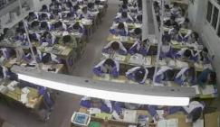
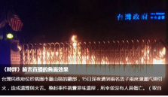
活動二：新聞怎麼說？
網路直播是否全然帶來正面的影響呢，有沒有哪些負面的影響隨之而起？
不良及危險行為的模仿
販賣的東西產地來源、是否通過檢驗等都令人存疑
犯罪或詐騙手法介入
隱私被揭露
如果在網路上看到疑似違法或讓你不舒服的直播畫面，該怎麼辦？
圖片來源：
http://www.taiwannews.com.tw/ch/news/2955885
https://udn.com/news/story/7332/2425309
Notes:
※請學生想想，網路直播是否全然帶來正面的影響呢，有哪些負面的影響隨之而起？
①不良及危險行為的模仿(暴力、色情、血腥)→〈時評〉臉書直播的負面效果(李平華，Taiwan News Review，2016年7月22日)(http://www.taiwannews.com.tw/ch/news/2955885)
②販賣的東西產地來源、是否通過檢驗等都令人存疑→臉書直播賣藥妝、生鮮 桃市衛局要查(陳昀，自由時報，2017年5月6日)(http://news.ltn.com.tw/news/local/paper/1100048)
③犯罪或詐騙手法介入(釣魚詐騙、違法交易、線上賭博)→17直播與警方攜手合作 積極防堵線上違法行為(三立新聞網，2017年6月7日)(http://www.setn.com/News.aspx?NewsID=259966)
④隱私被揭露→陸多地學校宿舍被直播 學生隱私全都露(汪莉絹，聯合報，2017年04月25日)(https://udn.com/news/story/7332/2425309)
※教師說明，網路直播是一種近期相當流行的新興傳播方式，但是在內容及目的上依然要合乎既有媒體的規範，若學生要使用網路直播，也必須遵守這些規範，如果在網路上看到疑似違法或讓你不舒服的直播畫面，可向直播平臺或相關單位檢舉。

Slide 11
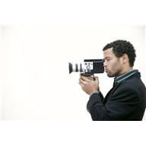
活動三：你今天直播了嗎？
以組為單位，設計一則3分鐘以內的直播腳本，主題為「我的這一班」。
實際拍攝直播影片，並與其他組的同學分享拍攝成果。
說說看，拍攝過程中有沒有遇到那些問題，並分享拍攝心得。
Notes:
※請學生以組為單位，設計一則3分鐘以內的直播腳本，主題為「我的這一班」，並請教師協助開設班級FB粉絲專頁(或其他可直播之平臺)，利用其中的直播功能，讓每一組分別用直播的方式讓大家認識自己的班級。
※與其他組的同學分享拍攝成果，並說說看拍攝過程中有沒有遇到那些問題，也跟大家分享拍攝心得。

Slide 12
本教案結束，謝謝 ☺☺☺

